Slide 1
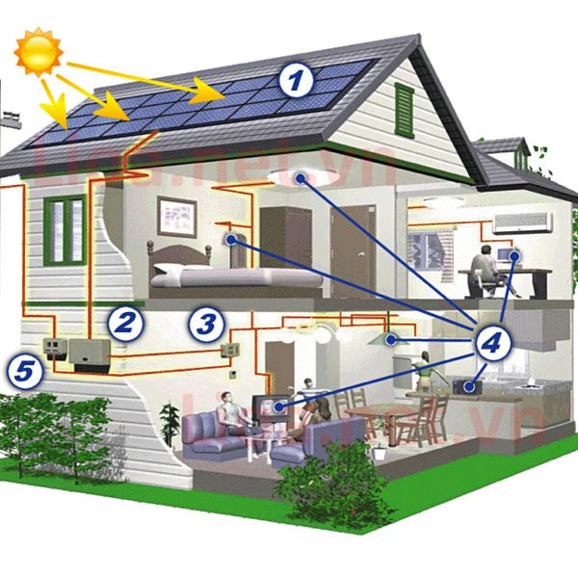
CHỦ ĐỀ 3. THIẾT KẾ MẠNG ĐIỆN TRONG NHÀ

Slide 2
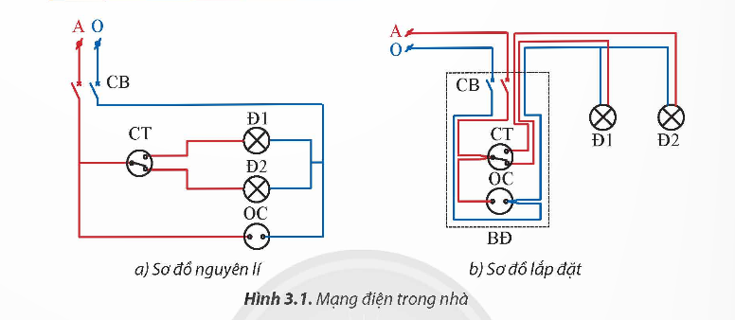
Để lắp đặt được một mạng điện trong nhà (Hình 3.1) hoạt động đúng nguyên lí, an toàn và đáp ứng yêu cầu đặt ra thì người thiết kế cần thiết kế những sơ đồ điện gì?

Slide 3
Để lắp đặt được một mạng điện trong nhà (Hình 3.1) hoạt động đúng nguyên lí, an toàn và đáp ứng yêu cầu đặt ra thì người thiết kế cần thiết kế những sơ đồ điện gì?
- Để thiết kế và lắp đặt mạng điện trong nhà hoạt động đúng nguyên lý, an toàn và đáp ứng yêu cầu sử dụng, người thiết kế cần thiết kế các sơ đồ điện sau:
+ Sơ đồ nguyên lý
+ Sơ đồ lắp đặt
+ Sơ đồ đấu dây

Slide 4
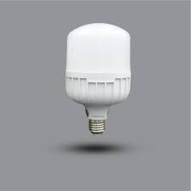
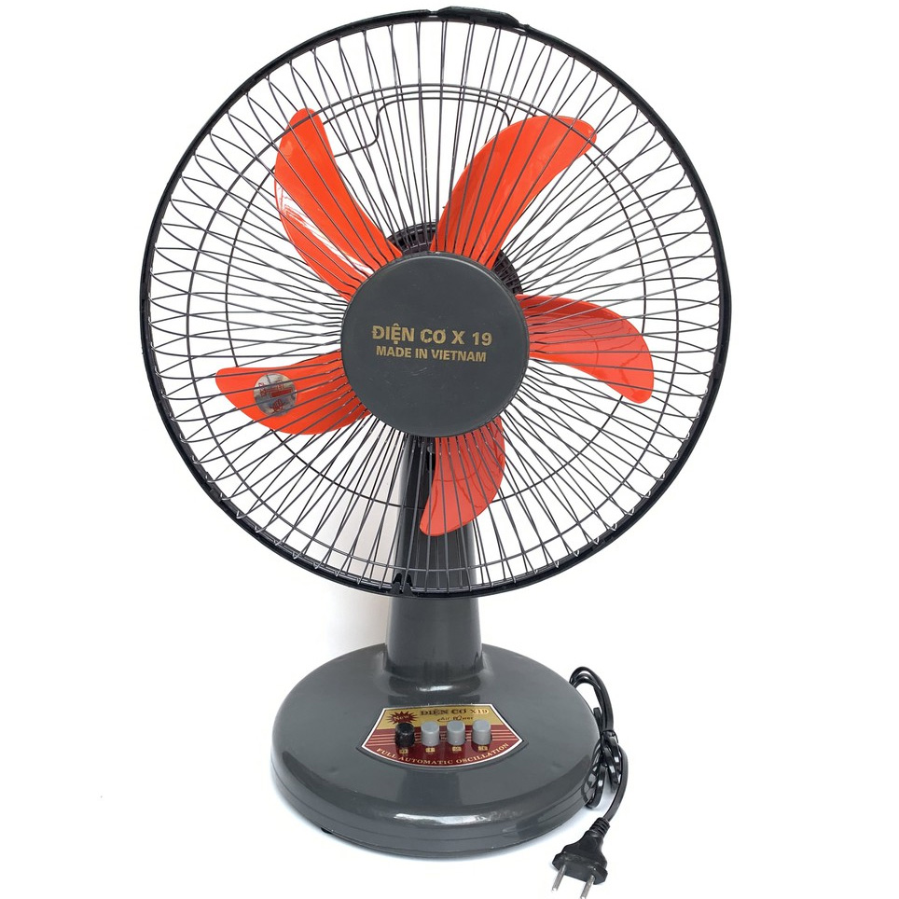
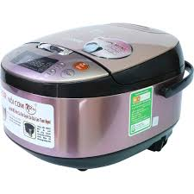
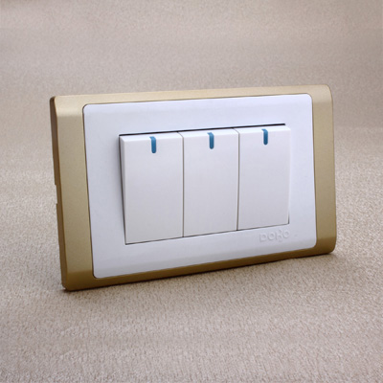
1. Chọn những thiết bị và đồ dùng điện có thông số kĩ thuật phù hợp với mạng điện trong nhà ở Việt Nam.
- Bóng đèn 12 V - 20 W.
- Quạt điện 220 V - 50 W.
- Nồi cơm điện 110 V - 600 W.
- Công tắc 16 A - 250 V.

Slide 5
1. Chọn những thiết bị và đồ dùng điện có thông số kĩ thuật phù hợp với mạng điện trong nhà ở Việt Nam.
- Bóng đèn 12 V - 20 W.
- Quạt điện 220 V - 50 W.
- Nồi cơm điện 110 V - 600 W.
- Công tắc 16 A - 250 V.
1. Quạt điện 220V - 50W.
- Công tắc 16A - 250V.

Slide 6
2. Thế nào là mạng điện trong nhà? Mạng điện trong nhà gồm các phần tử nào?

Slide 7
2. Thế nào là mạng điện trong nhà? Mạng điện trong nhà gồm các phần tử nào?
Mạng điện trong nhà là mạng điện thể hiện cách phân phối điện; cách kết nối, bố trí các thiết bị điện nhằm phục vụ nhu cầu sử dụng nguồn điện, sử dụng các thiết bị điện cố định và di động trong nhà.
Mạng điện trong nhà có điện áp 220V.

Slide 8
Thế nào là sơ đồ mạng điện trong nhà? Có mấy loại sơ đồ mạng điện trong nhà?

Slide 9
Thế nào là sơ đồ mạng điện trong nhà? Có mấy loại sơ đồ mạng điện trong nhà?
Sơ đồ mạng điện trong nhà là sơ đồ thể hiện sự kết nối, phân bổ các thiết bị điện trong nhà nhằm phục vụ cho việc thi công, lắp đặt điện được chính xác, hiệu quả.
+ Có hai loại sơ đồ mạng điện đó là sơ đồ nguyên lí và sơ đồ lắp đặt.

Slide 10
CHỦ ĐỀ 3. THIẾT KẾ MẠNG ĐIỆN TRONG NHÀ
I. Sơ đồ mạng điện trong nhà
1.1. Mạng điện và sơ đồ mạng điện trong nhà
- Mạng điện trong nhà là mạng điện thể hiện cách phân phối điện; cách kết nối, bố trí các thiết bị điện nhằm phục vụ nhu cầu sử dụng nguồn điện, sử dụng các thiết bị điện cố định và di động trong nhà.
- Mạng điện trong nhà có điện áp 220V.
- Sơ đồ mạng điện trong nhà là sơ đồ thể hiện sự kết nối, phân bổ các thiết bị điện trong nhà nhằm phục vụ cho việc thi công, lắp đặt điện được chính xác, hiệu quả.
+ Có hai loại sơ đồ mạng điện đó là sơ đồ nguyên lí và sơ đồ lắp đặt.

Slide 11
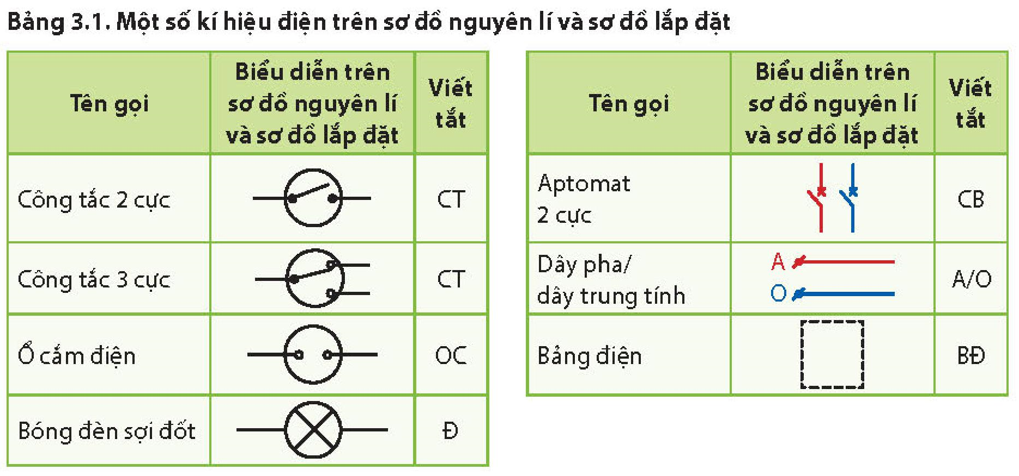

Slide 12
CHỦ ĐỀ 3. THIẾT KẾ MẠNG ĐIỆN TRONG NHÀ
I. Sơ đồ mạng điện trong nhà
1.2. Kí hiệu điện trên sơ đồ nguyên lí và sơ đồ lắp đặt
Bảng 3.1. Một số kí hiệu điện trên sơ đồ nguyên lý và sơ đồ lắp đặt (SGK-T17)

Slide 13
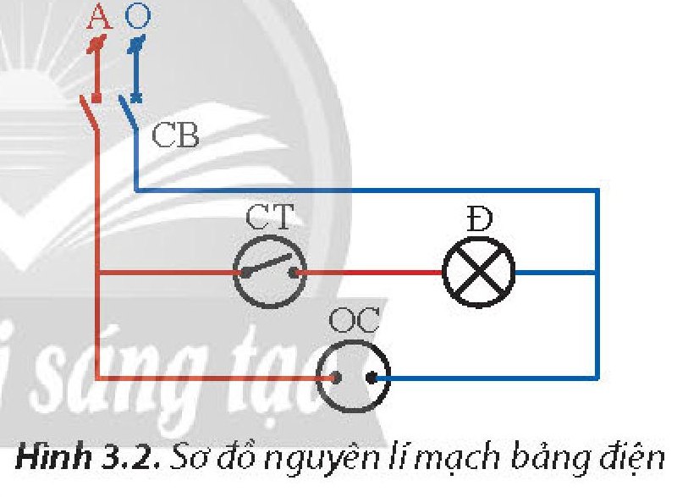
Sơ đồ nguyên lí như minh hoạ ở Hình 3.2 được sử dụng trong trường hợp nào? Hãy nêu cách vẽ sơ đồ này

Slide 14
Sơ đồ nguyên lí như minh hoạ ở Hình 3.2 được sử dụng trong trường hợp nào? Hãy nêu cách vẽ sơ đồ này
Sơ đồ nguyên lý trong hình 3.2 được sử dụng để mô tả nguyên lý hoạt động của mạch điện điều khiển động cơ một pha bằng contactor. Mạch điện này thường được sử dụng trong các thiết bị điện gia dụng như quạt máy, máy bơm nước, ...

Slide 15
CHỦ ĐỀ 3. THIẾT KẾ MẠNG ĐIỆN TRONG NHÀ
I. Sơ đồ mạng điện trong nhà
1.3. Sơ đồ nguyên lý
- Sơ đồ nguyên lý biểu diễn mối quan hệ về điện giữa các thiết bị điện trong mạch điện và được vẽ dưới dạng sơ đồ đơn giản, không phụ thộc vào vị trí lắp đặt trong thực tế của thiết bị điện

Slide 16
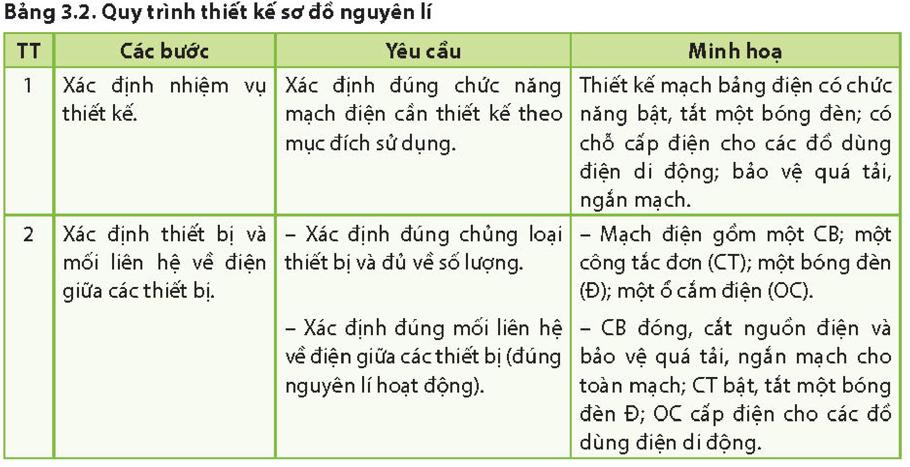
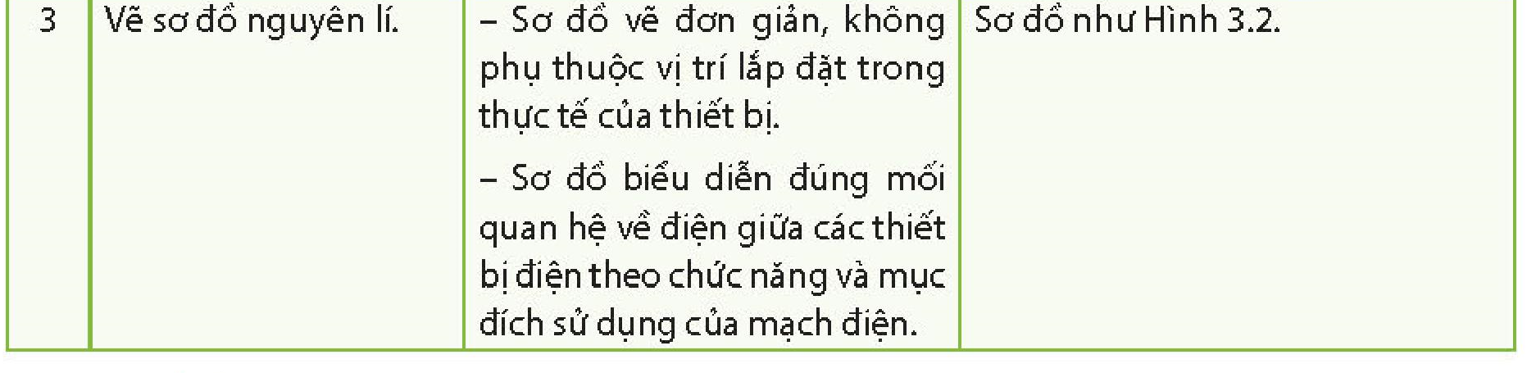
PHIẾU HỌC TẬP SỐ 1
Nhóm:.........................................................
Em hãy đọc thông tin trong SGK, quan sát bảng 3.2 và hoàn thành bảng dưới đây để được các bước thiết kế sơ đồ nguyên lí mạng điện trong nhà
Thiết kế sơ đồ nguyên lí mạng điện trong nhà
Các bước | Nội dung thực hiện
Bước 1. Xác định nhiệm vụ thiết kế
Bước 2. Xác định thiết bị, đồ dùng điện và mối liên hệ về điện giữa chúng
Bước 3. Vẽ sơ đồ nguyên lí

Slide 17
HƯỚNG DẪN CHẤM PHIẾU HỌC TẬP
PHIẾU HỌC TẬP SỐ 1
Nhóm:.........................................................
Em hãy đọc thông tin trong SGK, quan sát bảng 3.2 và hoàn thành bảng dưới đây để được các bước thiết kế sơ đồ nguyên lí mạng điện trong nhà
Thiết kế sơ đồ nguyên lí mạng điện trong nhà
Các bước | Nội dung thực hiện
Bước 1. Xác định nhiệm vụ thiết kế | Xác định đúng chức năng mạch điện cần thiết kế theo mục đích sử dụng
Bước 2. Xác định thiết bị, đồ dùng điện và mối liên hệ về điện giữa chúng | - Xác định đúng chủng loại thiết bị và đủ về số lượng - Xác định đúng mối liên hệ về điện giữa các thiết bị.
Bước 3. Vẽ sơ đồ nguyên lí | - Sơ đồ vẽ đơn giản, không phụ thuộc vào vị trí lắp đặt trong thực tế của thiết bị. - Sơ đồ biểu diễn đúng mối quan hệ về điện giữa các thiết bị điện theo chức năng và mục đích sử dụng của mạch điện.

Slide 18
CHỦ ĐỀ 3. THIẾT KẾ MẠNG ĐIỆN TRONG NHÀ
I. Sơ đồ mạng điện trong nhà
1.3. Sơ đồ nguyên lý
- Quy trình thiết kế sơ đồ nguyên lí
Bước 1. Xác định nhiệm vụ thiết kế
Bước 2. Xác định thiết bị, đồ dùng điện và mối liên hệ về điện giữa chúng
Bước 3. Vẽ sơ đồ nguyên lí

Slide 19
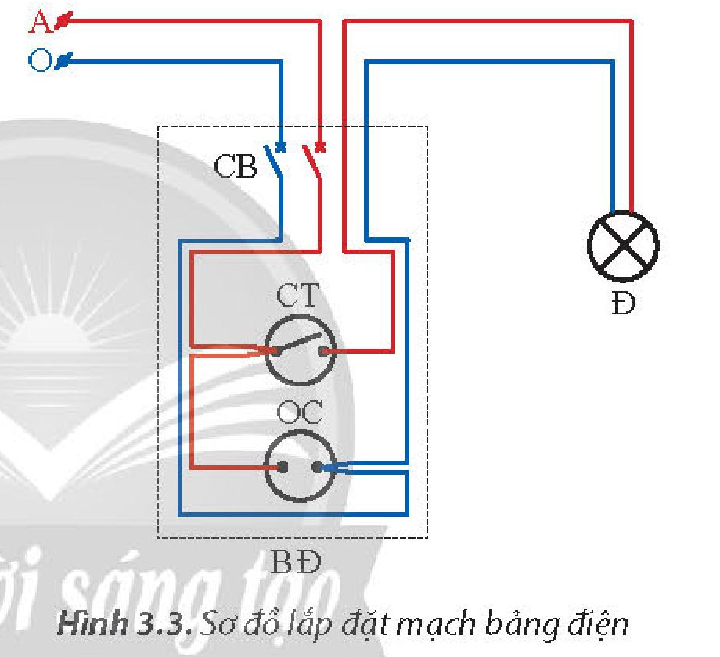
Sơ đồ lắp đặt như minh hoạ ở Hình 3.3 được vẽ dựa vào những căn cứ nào?

Slide 20
Sơ đồ lắp đặt như minh hoạ ở Hình 3.3 được vẽ dựa vào những căn cứ nào?
Sơ đồ lắp đặt trong Hình 3.3 được vẽ dựa vào những căn cứ sau:
+ Sơ đồ nguyên lý
+ Yêu cầu sử dụng
+ Quy định an toàn điện
+ Kinh nghiệm thi công

Slide 21
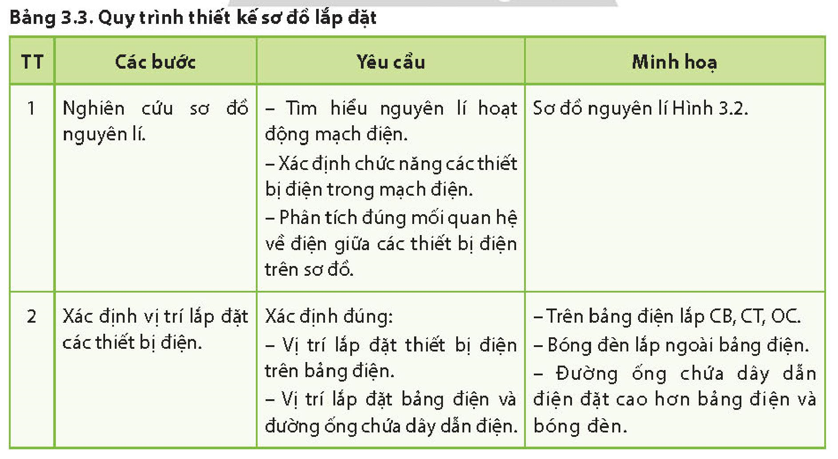
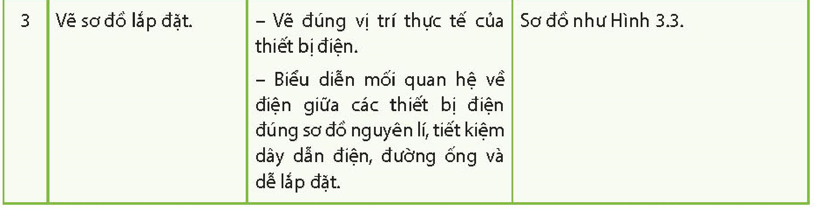
PHIẾU HỌC TẬP SỐ 2
Nhóm:.........................................................
Em hãy đọc thông tin trong SGK, quan sát bảng 3.3 và hoàn thành bảng dưới đây để được các bước thiết kế sơ đồ lắp đặt mạng điện trong nhà
Thiết kế sơ đồ lắp đặt mạng điện trong nhà
Các bước | Nội dung thực hiện
Bước 1. Nghiên cứu sơ đồ nguyên lý
Bước 2. Xác định vị trí lắp đặt các thiết bị điện
Bước 3. Vẽ sơ đồ lắp đặt

Slide 22
HƯỚNG DẪN CHẤM PHIẾU HỌC TẬP
PHIẾU HỌC TẬP SỐ 2
Nhóm:.........................................................
Em hãy đọc thông tin trong SGK, quan sát bảng 3.3 và hoàn thành bảng dưới đây để được các bước thiết kế sơ đồ lắp đặt mạng điện trong nhà
Thiết kế sơ đồ lắp đặt mạng điện trong nhà
Các bước | Nội dung thực hiện
Bước 1. Nghiên cứu sơ đồ nguyên lý | - Tìm hiểu nguyên lí hoạt động mạch điện - Xác định chức năng các thiết bị điện trong mạch điện. - Phân tích đúng mối quan hệ về điện giữa các thiết bị điện trong sơ đồ.
Bước 2. Xác định vị trí lắp đặt các thiết bị điện | Xác định đúng: -Vị trí lắp đặt thiết bị điện trên bảng điện - Vị trí lắp đặt bảng điện và đường ống chứa dây điện
Bước 3. Vẽ sơ đồ lắp đặt | - Vẽ đúng vị trí thực tế của thiết bị điện - Biểu diễn mối quan hệ về thiết bị điện giưuax các thiết bị điện đúng sơ đồ nguyên lí, tiết kiệm đường dây dẫn điện, đường ống và dễ lắp đặt.

Slide 23
CHỦ ĐỀ 3. THIẾT KẾ MẠNG ĐIỆN TRONG NHÀ
I. Sơ đồ mạng điện trong nhà
1.4. Sơ đồ lắp đặt
- Sơ đồ lắp đặt biểu diễn mối quan hệ về điện giữa các thiết bị điện theo đúng vị trí lắp đặt theo thực tế của thiết bị điện.
- Quy trình thiết kế sơ đồ lắp đặt
Bước 1. Nghiên cứu sơ đồ nguyên lí
Bước 2. Xác định vị trí lắp đặt các thiết bị, đồ dùng điện
Bước 3. Vẽ sơ đồ lắp đặt

Slide 24
2.Thực hành thiết kế mạng điện trong nhà
2.1. Nội dung thực hành
- Thiết kế mạng điện trong nhà cho một phòng ngủ có một bóng đèn chiếu sáng; một ổ cắm điện cấp điện cho thiết bị điện di động; hai công tắc 3 cực điều khiển đèn chiếu sáng hai nơi; hai bảng điện có gắn các thiết bị điện và đặt tại vị trí trong phòng theo nhu cầu sử dụng

Slide 25
2.Thực hành thiết kế mạng điện trong nhà
2.2. Yêu cầu thực hành
- Sơ đồ nguyên lí vẽ đúng chức năng, yêu cầu đặt ra
- Sơ đồ lắp đặt đúng vị trí lắp đặt trong thực tế của thiết bị điện, tiết kiệm vật tư và đúng nguyên lý hoạt động.
- Các kí hiệu điện trên sơ đồ sử dụng đúng kí hiệu trong bảng 3.1.
- Các sơ đồ mạch điện vẽ rõ ràng, thẩm mĩ.

Slide 26
2.Thực hành thiết kế mạng điện trong nhà
2.3. Tiêu chí đánh giá kết quả thực hành
Kết quả thực hành thiết kế mạng điện trong nhà được đánh giá theo tiêu chí mô tả trong bảng 3.4

Slide 27
Bảng 3.4. Tiêu chí đánh giá kết quả thực hành thiết kế mạng điện trong nhà
STT | Mô tả | Chưa đạt | Đạt | Tôt
1 | Sơ đồ nguyên lí vẽ đúng chức năng của các mạch điện | ? | ? | ?
2 | Sơ đồ lắp đặt đúng vị trí lắp đặt trong thực tế của thiết bị điện, tiết kiệm vật tư và đúng nguyên lí hoạt động | ? | ? | ?
3 | Các kí hiệu điện trên sơ đồ sử dụng đúng kí hiệu trong Bảng 3.1 | ? | ? | ?
4 | Các sơ đồ mạch điện vẽ rõ ràng, thẩm mĩ | ? | ? | ?

Slide 28
2.Thực hành thiết kế mạng điện trong nhà
2.4. Dụng cụ, vật liệu thực hành thiết kế mạng điện trong nhà
- Giấy vẽ A4, bút chì vẽ, bút bi, thước kẻ học sinh
Bảng 3.5. Dụng cụ, vật liệu thực hành thiết kế mạng điện trong nhà
STT | Chủng loại - quy cách kĩ thuật | Đơn vị | Số lượng | Ghi chú
1 | Giấy vẽ A4 | Tờ | 02
2 | Bút chì vẽ | Cây | 01 | Loại 2B
3 | Bút bi | Cây | 01
4 | Thước kẻ học sinh | Cây | 01 | Thước thẳng

Slide 29
2.Thực hành thiết kế mạng điện trong nhà
2.5. Thiết kế sơ đồ nguyên lý
- Thiết kế mạng điện chiếu sáng cho 1 phòng ngủ gồm một đèn điều khiển hai nơi, ổ cắm điện và bảng điện
- Phương pháp đi dây: đi dây nổi.
2.6. Thiết kế sơ đồ lắp đặt

Slide 30
2.7. Đánh giá kết quả thực hành
Kết quả thực hành được đánh giá trên sản phẩm thiết kế sơ đồ nguyên lí và sơ đồ lắp đặt theo tiêu chí mô tả trong bảng 3.4
Bảng 3.4. Tiêu chí đánh giá kết quả thực hành thiết kế mạng điện trong nhà
STT | Mô tả | Chưa đạt | Đạt | Tôt
1 | Sơ đồ nguyên lí vẽ đúng chức năng của các mạch điện | ? | ? | ?
2 | Sơ đồ lắp đặt đúng vị trí lắp đặt trong thực tế của thiết bị điện, tiết kiệm vật tư và đúng nguyên lí hoạt động | ? | ? | ?
3 | Các kí hiệu điện trên sơ đồ sử dụng đúng kí hiệu trong Bảng 3.1 | ? | ? | ?
4 | Các sơ đồ mạch điện vẽ rõ ràng, thẩm mĩ | ? | ? | ?

Slide 31

LUYỆN TẬP
Hãy phân biệt sự giống và khác nhau giữa sơ đồ nguyên lí và sơ đồ lắp đặt.

Slide 32
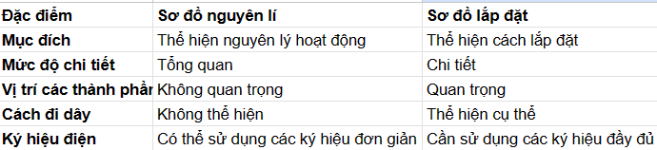
LUYỆN TẬP
Hãy phân biệt sự giống và khác nhau giữa sơ đồ nguyên lí và sơ đồ lắp đặt.
.- Giống nhau:
+ Cả hai đều thể hiện các thành phần của mạch điện hoặc hệ thống điện.
+ Cả hai đều sử dụng các ký hiệu điện để thể hiện các thành phần.
+ Cả hai đều được sử dụng để hướng dẫn thi công và vận hành hệ thống điện.
- Khác nhau:

Slide 33
LUYỆN TẬP
Nêu cách vẽ sơ đồ nguyên lí và sơ đồ lắp đặt mạng điện trong nhà.
Tài liệu được chia sẻ bởi Website VnTeach.Com
https://www.vnteach.com

Slide 34
LUYỆN TẬP
Nêu cách vẽ sơ đồ nguyên lí và sơ đồ lắp đặt mạng điện trong nhà.
- Cách vẽ sơ đồ nguyên lý và sơ đồ lắp đặt mạng điện trong nhà:
a. Sơ đồ nguyên lý:
- Xác định các thành phần chính của mạng điện:
+ Nguồn điện (công tơ điện)
+ Aptomat (CB) tổng
+ Các aptomat (CB) nhánh
+ Dây dẫn
+ Các thiết bị điện (ổ cắm, công tắc, bóng đèn, quạt điện,...)
- Vẽ các thành phần trên giấy:
+ Vẽ các ký hiệu của các thành phần theo quy ước.
+ Nối các thành phần với nhau bằng các đường dây.
+ Ghi chú tên và thông số kỹ thuật của các thành phần.
- Kiểm tra sơ đồ:
+ Kiểm tra xem các thành phần đã được nối đúng hay chưa.
+ Kiểm tra xem sơ đồ đã thể hiện rõ nguyên lý hoạt động của mạng điện hay chưa.
b. Sơ đồ lắp đặt:
- Dựa vào sơ đồ nguyên lý để vẽ sơ đồ lắp đặt.
- Xác định vị trí lắp đặt các thiết bị điện:
+ Vị trí lắp đặt aptomat (CB) tổng và các aptomat (CB) nhánh.
+ Vị trí lắp đặt ổ cắm, công tắc, bóng đèn.
+ Vị trí đi dây.
- Vẽ chi tiết cách đi dây:
+ Cách đi dây trong tường, trong hộp kỹ thuật.
+ Cách đấu nối các thiết bị điện.
- Kiểm tra sơ đồ:
+ Kiểm tra xem vị trí lắp đặt các thiết bị điện đã hợp lý hay chưa.
+ Kiểm tra xem cách đi dây đã đảm bảo an toàn và thẩm mỹ hay chưa.

Slide 35
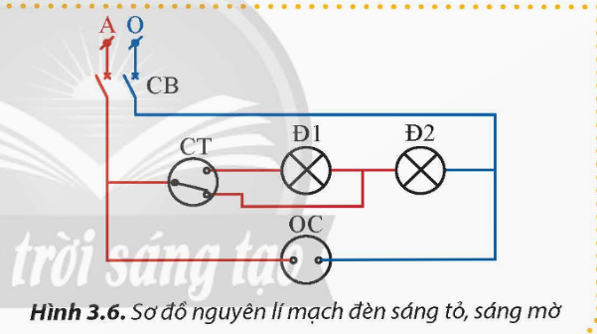
VẬN DỤNG
Hãy tìm hiểu mạch đèn sáng tỏ, sáng mờ có sơ đồ nguyên lí như ở Hình 3.6 để thiết kế sơ đồ lắp đặt.

Slide 36
VẬN DỤNG
Hãy tìm hiểu mạch đèn sáng tỏ, sáng mờ có sơ đồ nguyên lí như ở Hình 3.6 để thiết kế sơ đồ lắp đặt.
Sơ đồ lắp đặt cho mạch đèn sáng tỏ, sáng mờ:
- Xác định các thành phần:
+ Nguồn điện (L)
+ Dây pha (N)
+ Dây trung tính (PE)
+ Công tắc 2 vị trí (K1)
+ Cầu chì (F1)
+ 2 bóng đèn (Đ1 và Đ2)
- Vị trí lắp đặt:
+ Công tắc: Lắp đặt ở vị trí thuận tiện cho việc sử dụng.
+ Cầu chì: Lắp đặt gần nguồn điện.
+ Bóng đèn: Lắp đặt ở vị trí cần chiếu sáng.
- Cách đi dây:
+ Dây pha từ nguồn điện đấu vào cực 1 của công tắc K1.
+ Dây trung tính từ nguồn điện đấu vào dây N của bóng đèn Đ1.
+ Dây từ cực 2 của công tắc K1 đấu vào dây N của bóng đèn Đ2.
+ Dây từ dây L của bóng đèn Đ1 và Đ2 đấu vào cầu chì F1.
+ Dây từ cầu chì F1 đấu vào dây PE.

